Slide 1
Локализация производства режущего инструмента в России
Олег Сухов, руководитель технического отдела

Slide 2
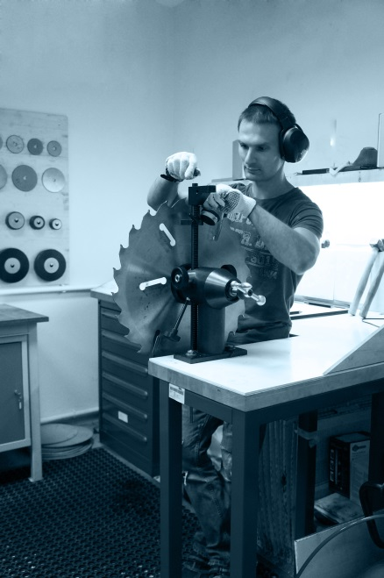
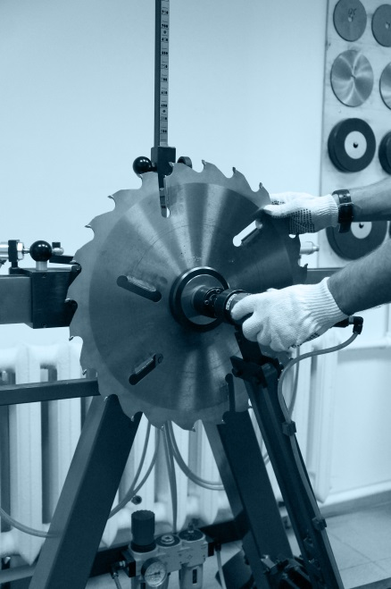
ПРОИЗВОДСТВО лесопильных твердосплавных пил
Высокотехнологичное оборудование ведущих мировых производителей
Высококвалифицированный персонал
Весь цикл производства лесопильных твердосплавных пил
Мы готовы изготовить для Вас инструмент уже сегодня!

Slide 3
ЗАТОЧКА ПИЛ с твердосплавными напайками по передней, задней и боковым граням
Роботизированный станок
Vollmer CHD 250

Slide 4
ПРАВКА местных дефектов тела пилы

Slide 5
ВАЛЬЦОВКА ПИЛ в соответствии с требуемыми рабочими режимами ее работы

Slide 6
БАЛАНСИРОВКА И ПРОВЕРКА ПИЛЫ на допустимое осевое и радиальное биение

Slide 7
РАСТОЧКА посадочного отверстия пилы НАРЕЗКА заданных заказчиком по параметрам шпоночных пазов на пилах, в т.ч. и под шлицевые валы

Slide 8
Другие услуги сервис-центра АКЕ РУС
Заточка, ремонт и восстановление дисковых пил
Заточка фрез и сверл
Заточка алмазного инструмента
Производство спиральных фрез
Профилирование пластин и бланкет
Производство алмазных дисковых пил

Slide 9
СПАСИБО ЗА ВНИМАНИЕ!

